Slide 1
Termochimica effetti termici delle reazioni

Slide 2
La termochimica è una parte della termodinamica chimica

Slide 3
Sistemi

Slide 4
Proprietà, stati e processi

Slide 5
L’energia interna U

Slide 6
Caratteristiche di U

Slide 7
Primo Principio della termodinamica

Slide 8
Il calore di reazione: sistemi chiusi

Slide 9
La bomba calorimetrica

Slide 10
Reazioni in sistemi aperti

Slide 11
Reazioni in sistemi aperti

Slide 12
Caratteristiche di ΔH

Slide 13
Caratteristiche di ΔH

Slide 14
La legge di Hess: esempio

Slide 15
Caratteristiche di ΔH

Slide 16
Condizioni standard & ∆H°

Slide 17
Tipi di ΔH° (o ΔH)

Slide 18
Relazione tra ∆H°_{r} e ∆H°_{f}

Slide 19
Relazione tra ∆H°_{r} e ∆H°_{f}

Slide 20
Relazione tra ∆H°_{r} e ∆H°_{f}

Slide 21
Relazione tra ∆H°_{r} e ∆H°_{f}

Slide 22
Comparazione di alcuni ∆H°_{f}

Slide 23
Dove si trovano i valori di ∆H°_{f} (e non solo)?

Slide 24
Dove si trovano i valori di ∆H°_{f}: (e non solo): tabelle NIST-JANAF

Slide 25
Formula index delle tabelle JANAF

Slide 26
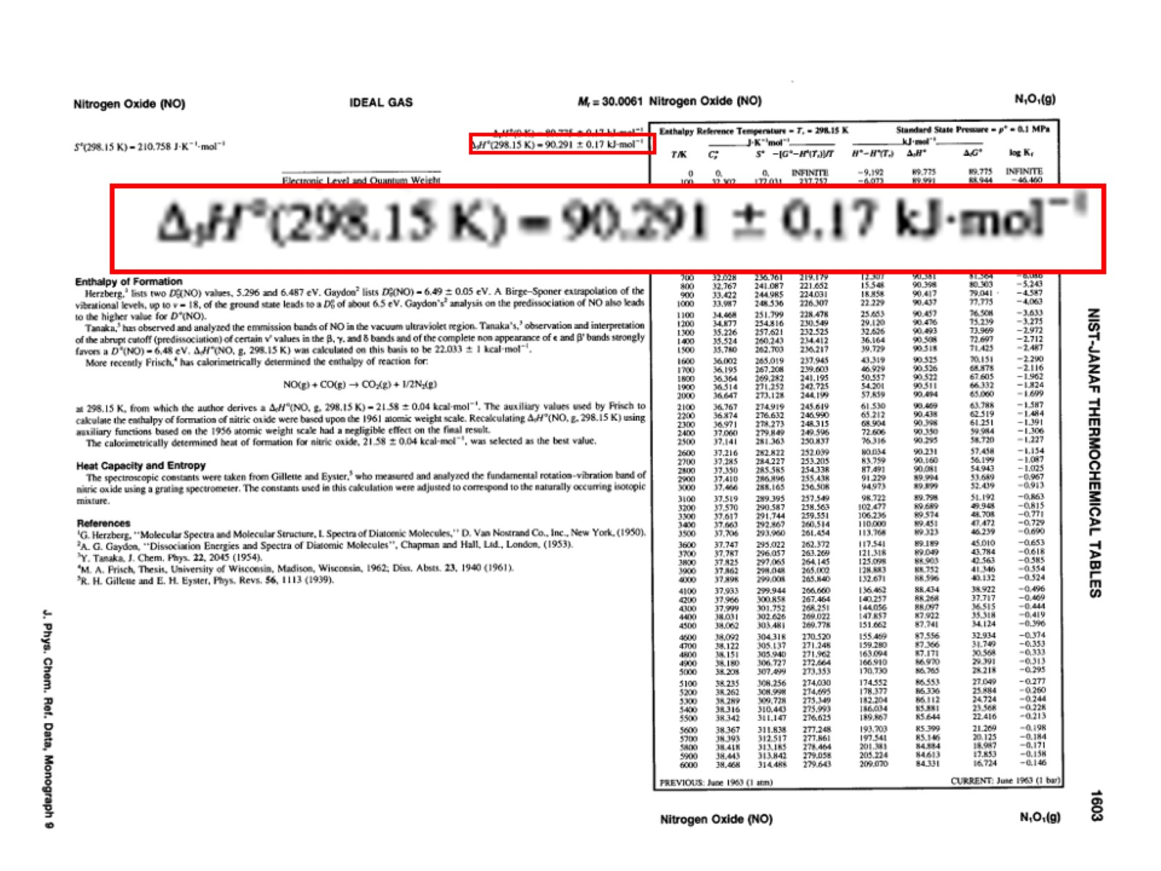

Slide 27
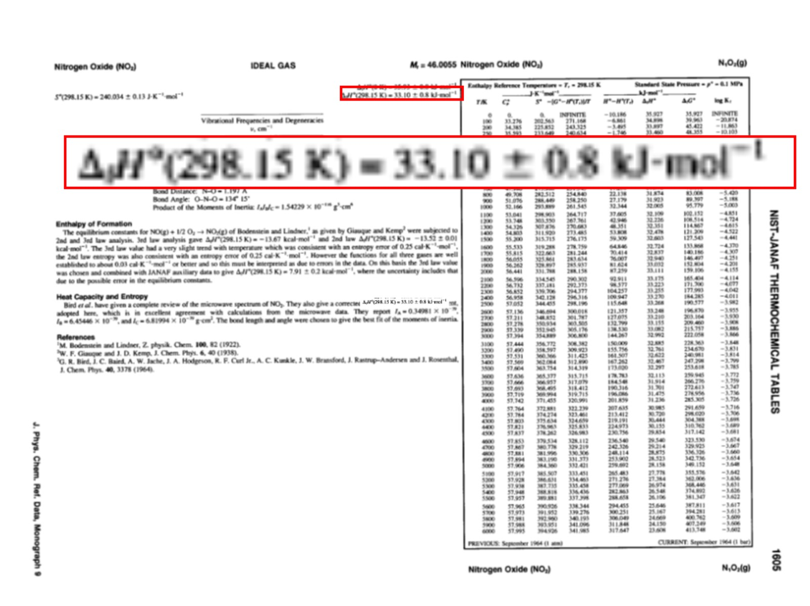

Slide 28
Int. Web NIST-JANAF thermochemical tables

Slide 29
Int. Web Argonne Labs Active Thermochemical Tables

Slide 30
Entalpie di legame (D)

Slide 31
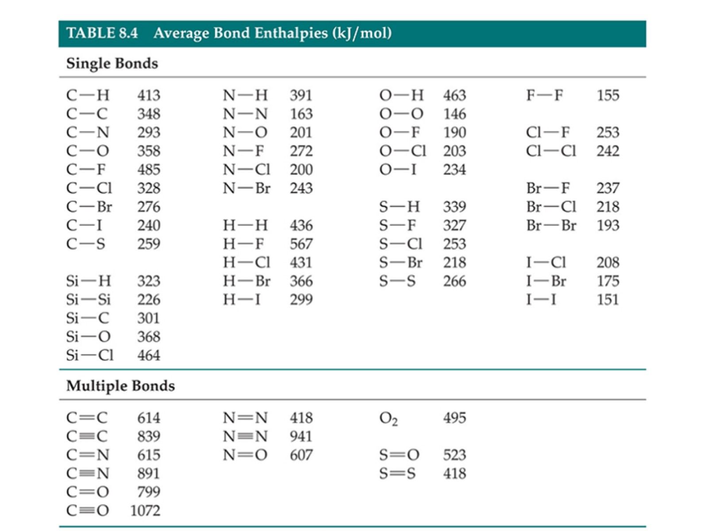

Slide 32
CH₄ + Cl₂ → CH₃Cl + HCl

Slide 34
Esercizio

